Slide 1
课程报告标题
报告人：信息科学技术学院 章梓立
日期：2020.04.01

Slide 2
内容提要
lstm文档分类器模型
实验分析与展示
展望与感受
注：运行时将微博数据集(new_weibo_13638)命名为“数据”放到程序同一目录下，先运行delete_stop_words.py,再运行分类程序(rnn_train.py)

Slide 3
1.实验模型：任务
任务：分类九类中文微博数据集，将所给数据划分成10份，通过十折交叉循环将8份作为训练集，一份作为验证集，一份作为测试集检验建立模型的效率与正确率

Slide 4
1.实验模型：数据处理
数据处理：本次实验使用三个个py程序处理数据，首先是delete_stop_words.py用来读取同一目录下的停用词文档，并重写同一目录下的数据文件夹中的txt文档，去除掉里面所有的停用词。

Slide 5
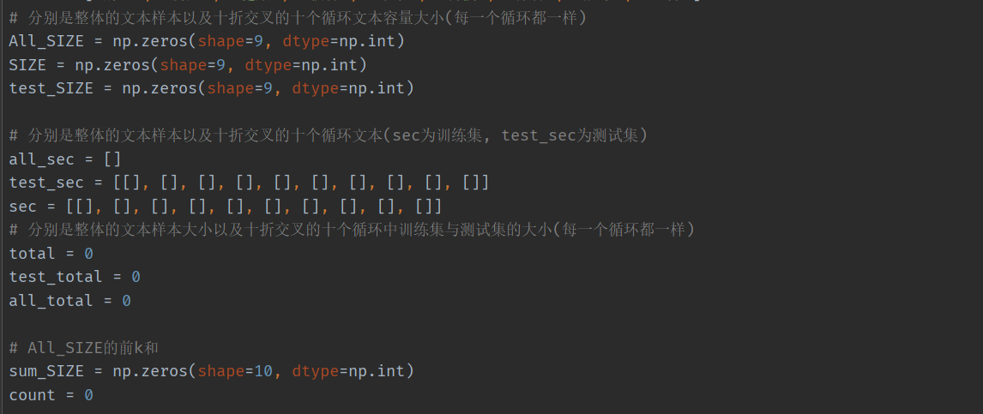
1.实验模型：数据处理
data_handle.py程序用来读取处理好文档的特征词，并将这些词汇总到all_sec列表中，并划分成十份，把不同的九份训练集存入sec[i]，一份存入test_sec[i]中。同时统计它们的总数目与不同标签的文本数目。

Slide 6
1.实验模型：数据处理
built_batch.py程序封装了很多函数，主要用于导入预处理的词向量、取与data_handle建立的词库的交集构建新的词表、pad每一个句向量、创建每一折batch的数据、返回batch最大真实长度的函数
Notes:
预处理的词向量源于https://github.com/cjymz886/text-cnn

Slide 7
1.实验模型：模型建立
模型建立：本次实验采用RNN循环神经网络的模型，首先它不仅仅很好的处理了每句话中不同词语出现频率对分类的影响。其次，它通过隐藏层分享不同时刻的状态参数来达到对语义、顺序的处理，有点类似于课上讲fastText中的n-gram模型。但是普通的RNN网络会产生与n-gram一样的问题，就是无法很好的处理语句的长距离依赖

Slide 8
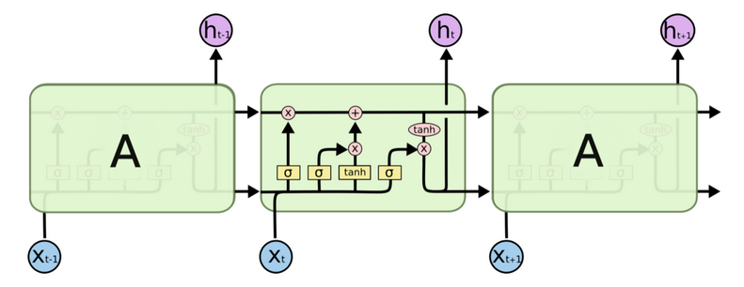
1.实验模型：模型建立
原因是RNN网络在长距离运算时会出现梯度爆炸和梯度消失的情况，而n-gram的n如果取得过大会极大地增加算法的复杂度。为了解决文本的长距离依赖，本次实验采用RNN-LSTM模型解决长距离依赖问题，模型结构如图

Slide 9
1.实验模型：模型建立
首先采用tanh做概率处理(梯度变化的速度小于sigmoid)初始化好保留概率等参数后便可以根据这次的与上次的输出训练上个神经元信息的保留概率、这一次神经元信息的保留概率、两个信息相的保留概率，再将本次的神经元状态信息与输出传入到下一个神经元中。最终将所有的输出处理后输入到输出层中。每次喂入batch_size的句子，将所有的output求平均再归一化处理与标答进行比较。

Slide 10
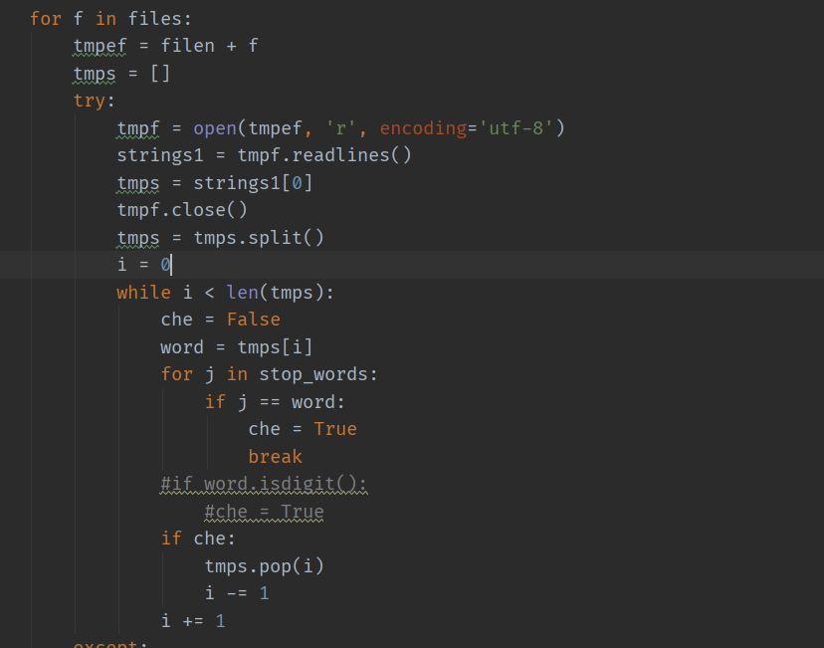
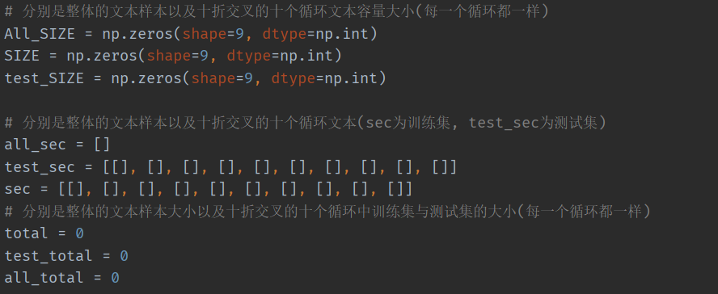
2.实验分析和展示：源码分析
delete_stop_words.py
data_handle.py
提取文档内容至内存，并分为十份循环构成十个测试集与训练集，并统计样本个数
提取文档内容至内存，并删除其中的停用词再写入文档

Slide 11
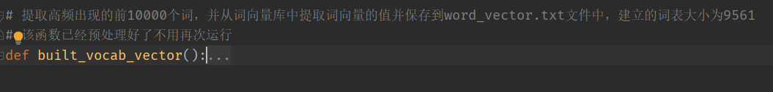
2.实验分析和展示：源码分析（built_batch.py）
考虑到计算效率的问题，本实验只选取出现频率最大的10000个词作为特征词，取其与大词表的交集记录其向量值
由于大词表占用存储较大不适宜上传，在此将该交集的向量表示写入文件“word_vector.txt”中，并预运行了一次，后续的bulit_word_dict函数直接使用word_vector.txt文件

Slide 12

2.实验分析和展示：源码分析v（built_batch.py）
第一个函数用于求解新建立的9561个词的词表等，并创建每一折的训练集与测试集，后两个函数返回不同折数的数据集

Slide 13
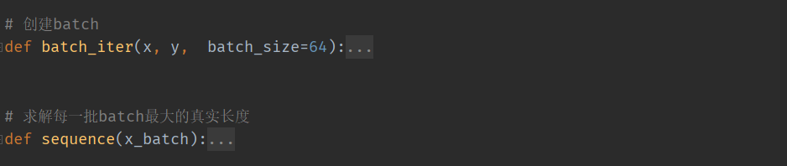
2.实验分析和展示：源码分析（built_batch.py）
在使用tf神经网络时可以采用多组数据并行的进行训练，batch_iter用于创建不同折的batch数据集。由于被实验使用的是动态RNN模型，每一个batch在隐层的计算长度不一样，所以sequence返回每个batch的padding的最大长度，作为动态RNN的参数

Slide 14
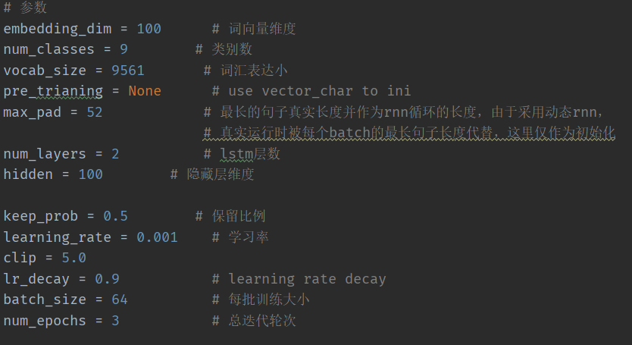
2.实验分析和展示：源码分析（parameters_handle.py）
该程序含有一个类，类中是RNN_lstm模型和训练时所用到的各种参数，具体含义和初始值见下图

Slide 15
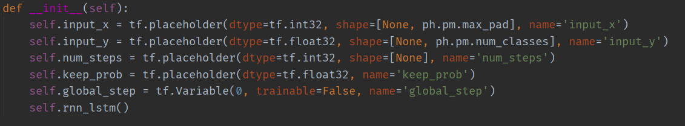
2.实验分析和展示：源码分析（rnn_model.py）
rnn_model.py程序主要构建具体的rnn模型，首先建立输出层与输入层的节点以及rnn的循环深度、lstm的状态保留率、当前模型训练的轮数。rnn_lstm是具体的模型建立，见后文

Slide 16
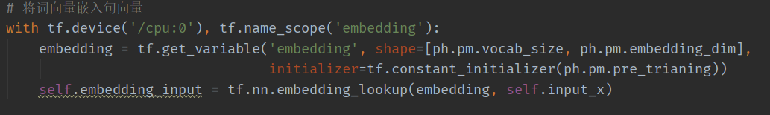
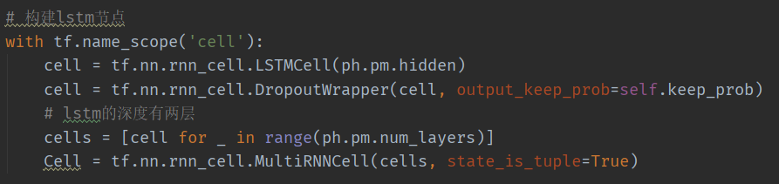
2.实验分析和展示：源码分析（rnn_model.py）
首先，输入的X是词向量，必须要做embedding处理，embedding的初始化是每一折的训练集或测试集
然后是两层lstm节点的建立，建立后用keep_pro初始化rnn隐藏层中正常output的概率

Slide 17
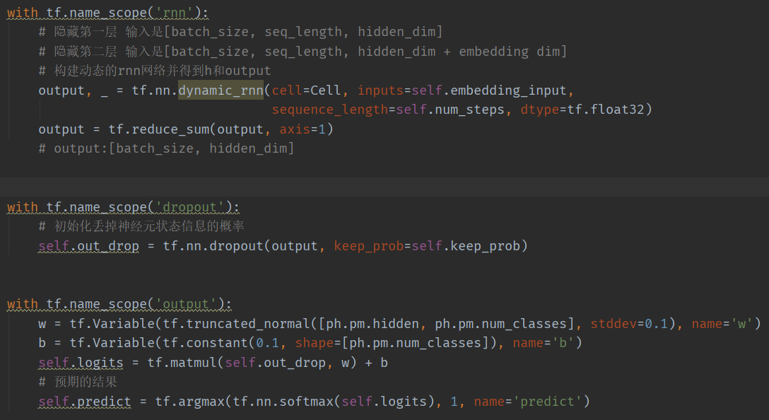
2.实验分析和展示：源码分析（rnn_model.py）
以下定义了rnn的神经元每一次训练正常output的概率、输出以及输出层的归一化方法。该模型中output取所有神经元的平均而不是最后一个
Notes:
Dropout是为了防止过拟合

Slide 18
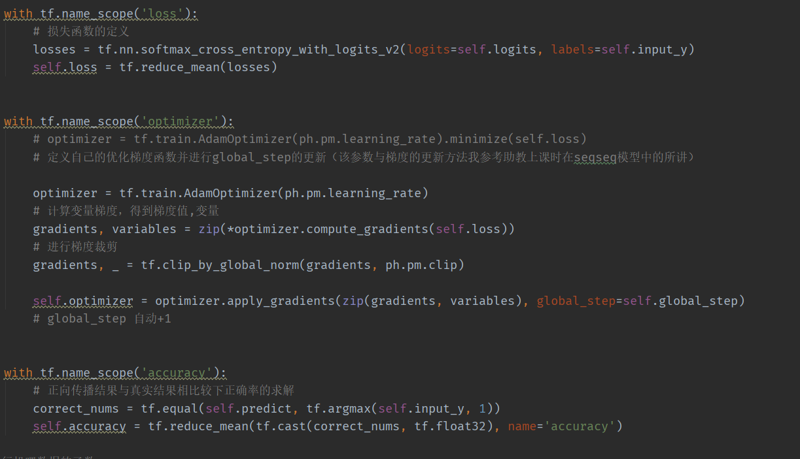
2.实验分析和展示：源码分析（rnn_model.py）
定义损失函数、梯度更新的方法以及训练（测试）的准确性

Slide 19
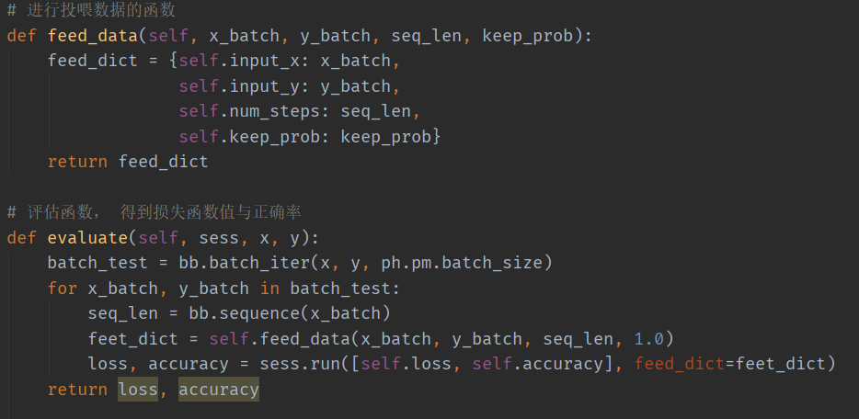
2.实验分析和展示：源码分析（rnn_model.py）
第一个函数用于打包输入的训练集（测试集）以及标签和数据真是长度等，第二个函数用于评估模型的loss变化以及准确率的变化

Slide 20
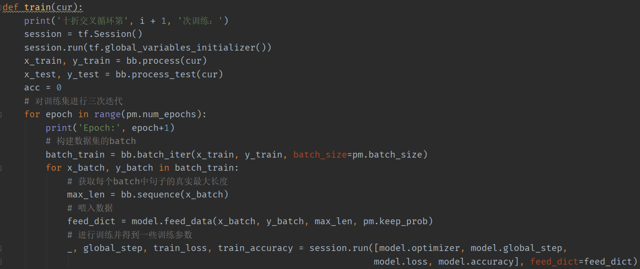
2.实验分析和展示：源码分析（train_rnn.py）
train_rnn.py中含有train函数和调用train函数的主程序，train函数的参数cur是当前训练的折数，然后开始对rnn模型进行投喂数据与正向反向传播，最后求解对测试集的正确率

Slide 21
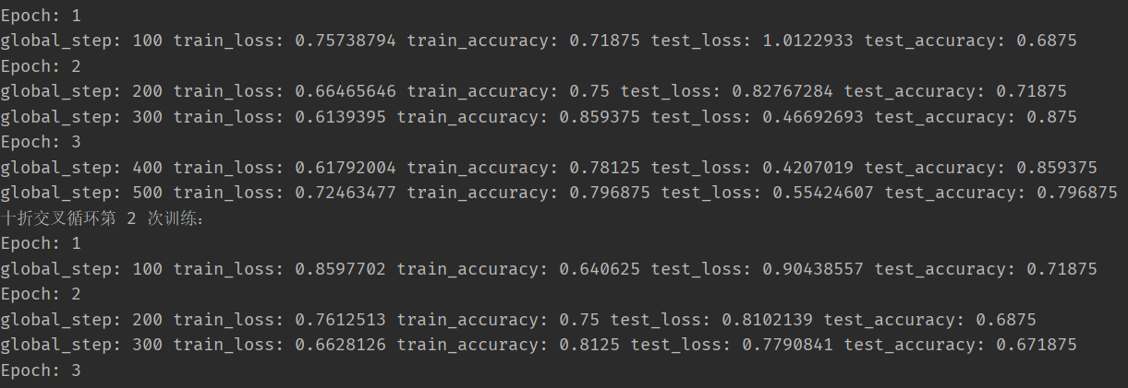
2.实验分析和展示：实验结果和分析
运行train_rnn，开始十折交叉训练喂入数据并统计与验证集相比较的正确率。如图所示（每一折对训练集进行三次迭代，每100次训练便输出模型状态）

Slide 22
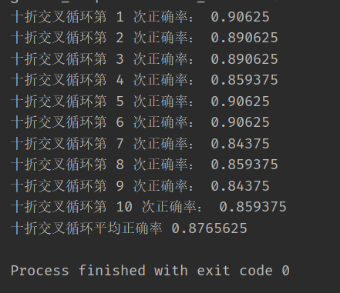
2.实验分析和展示：实验结果和分析
可以看出用lstm搭建的神经网络正确率没有想象中的那么高（90%左右），个人观察主要有以下几点原因。客观上可能是数据文本的噪声较大，停用词也没有完全的去除。

Slide 23
2.实验分析和展示：实验结果和分析
主观上，我所采用的预处理的词向量也可能是造成造成正确率不高的原因，首先我为了调高训练的效率，在网络上寻找有关资源时刻意的寻找了一个词向量维度较小（100维）的词库，导致无法很好的去区分各个特征。

Slide 24
3.展望与感受
展望：在用RNN_lstm模型预测文本类别时，跟机器学习的其他模型一样，很重要的一个是各种参数的选取，其中主要是lstm特征数量（hidden_dim）、每一次并行数据训练集的大小batch_size。它们既影响着最后的模型准确率也影响着整个模型的计算效率。在实验中我发现对于hidden_dim的选取，首先得大于最大的padding长度，当取在padding长度与词向量维度的中位数时准确率普遍较高，既不会太长计算效率变低，也不会太短正确率变低

Slide 25
3.展望与感受
当hidden_dim取的较大时，正确率反而会变得更低，我猜测的原因是参数过多，导致了过拟合的现象发生。由于本次实验的目的是分类文档，不是预测下一个词，所以对每一个rnn单元的output作平均处理而不是只采用最后一个rnn单元的output。在梯度函数方面借鉴了课上助教在讲seq2seq进行梯度裁剪防止梯度爆炸。同时为了防止全连接层过拟合现象的发生采用了keep_pro不更新参数。

Slide 26
3.展望与感受
与之前的朴素贝叶斯模型相比较，rnn网络不仅考虑到了词频也依靠隐藏层的共享状态考虑了语义顺序的影响，正确率比朴素贝叶斯高出了5%左右，而我之前做的只考虑词频的全连接神经网络正确率只有78%。说明语义顺序是甄别文本类别很重要的一点。而在后续的学习中我也感受到rnn在处理语义顺序的强大功能。包括seq2seq很大程度上都是靠着循环的状态信息共享，所以如果能针对此做出更好的优化，提高信息传输的效率和优化梯度变化问题将是rnn的发展方向

